Slide 1

Alphabet Classication with ConvNets
Corso di Fondamenti di Visione Artificiale e Biometria
Docente:
Michele Nappi
Studenti:
Mauro Vitrone
Nunzia Esposito
Sara Volpe

Slide 2
Transfer Learning & CNNs
Sfrutta la conoscenza di un dominio sorgente per risolvere un nuovo problema;
Indispensabile quando la quantità di dati a disposizione non è sufficiente per allenare un modello accurato;
Argomento del TL sono le Convolutional Neural Networks;
Una CNN è un tipo particolare di rete neurale, utilizzata soprattutto per l’image processing;
Gli strati nascosti di una CNN consistono tipicamente di strati convoluzionali, di pooling, strati completamente connessi e livelli di normalizzazione;
Gli strati iniziali apprendono caratteristiche generali, mentre gli ultimi riflettono la natura specifica del task.

Slide 3
Overview del progetto
Sostituzione degli strati ad alto livello di reti neurali pre-allenate;
Scelta dei parametri migliori per il training;
Classificazione delle lettere maiuscole scritte a mano;
Confronto delle performance e valori di accuratezza delle nuove reti.

Slide 4
Transfer Method
Le reti utilizzate sono AlexNet, GoogLeNet, Inception-v3, ResNet-50 e ResNet-101;
Per ogni rete abbiamo estratto tutti i layer eccetto gli ultimi 3 che abbiamo rimpiazzato con:
Fully Connected: l’input dei neuroni sono messi insieme per l’identificazione dei particolari;
Softmax: funzione che per ogni campione valuta la probabilità di appartenenza alle classi;
Classification Output: restituisce i valori della loss function e le etichette delle classi;
Per il Fully Connected abbiamo aumentato i valori del WeightLearnRateFactor e BiasLearnRateFactor in modo da velocizzare l’apprendimento;
Per le reti di dimensioni maggiori abbiamo effettuato un operazione di freezing dei primi layer affinché non ci fosse l’aggiornamento dei pesi, quindi un training più veloce.

Slide 5
Transfer Method (2)
Il nostro dataset è la fusione di due set di immagini con la stessa struttura di 26 cartelle, per un totale di 13 mila immagini;
Abbiamo diviso il dataset in due, l’85% per le fasi di apprendimento ed il 15% il test finale;
Un’ulteriore suddivisione è stata fatta sul primo set, usando il 70% per il training ed il 30% per la validation.
Ogni rete richiede che le immagine di input abbiano una dimensione specifica, questa non corrispondeva con quella del nostro dataset;
Abbiamo effettuato operazioni di augmentation per effettuare il resize delle immagini e prevenire l’overfitting della rete.

Slide 6
Transfer experiments
Il nostro approccio si è basato sull’utilizzo degli stessi parametri per tutte le reti effettuando il training a parità di hardware;
I parametri di training scelti sono quelli che hanno portato ad un’alta accuratezza di AlexNet;
Nella funzione trainingOptions abbiamo effettuato il seguente assegnamento di valori:
MiniBatchSize: numero di immagini da valutare per ogni iterazione, il valore scelto è di 64;
MaxEpochs: numero massimo di epoche del training, il valore scelto è 14;
InitialLearnRate: tasso di apprendimento, il valore scelto è 0.001;
Shuffle: modalità di mescolamento delle immagini, con every-epoch avviene per ogni epoca;
ValidationFrequency: frequenza, in base alle iterazioni, della validation, il valore scelto è 32;
ValidationPatience: ferma il training in base a quante volte la perdità della validation corrente è maggiore della più piccola passata, il valore scelto è Inf.

Slide 7
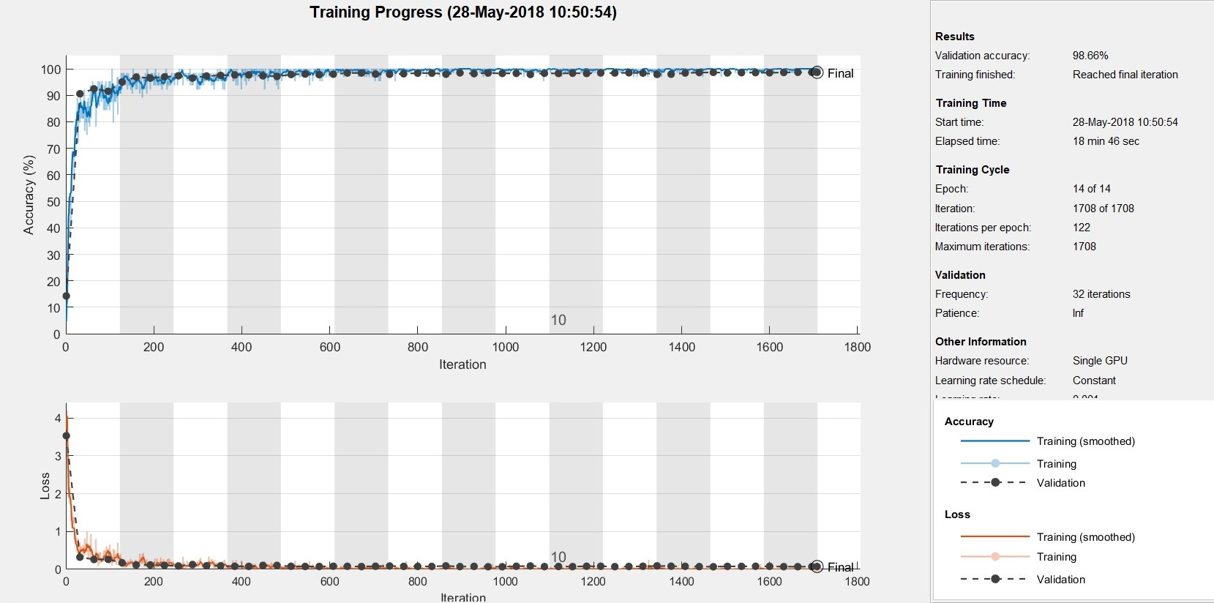
Transfer experiments (2)
La figura mostra l’esecuzione del training.
Il plot in blu rappresenta l’incremento della validation accuracy durante le epoche, mentre l’altro indica la decrescita della validation loss.

Slide 8
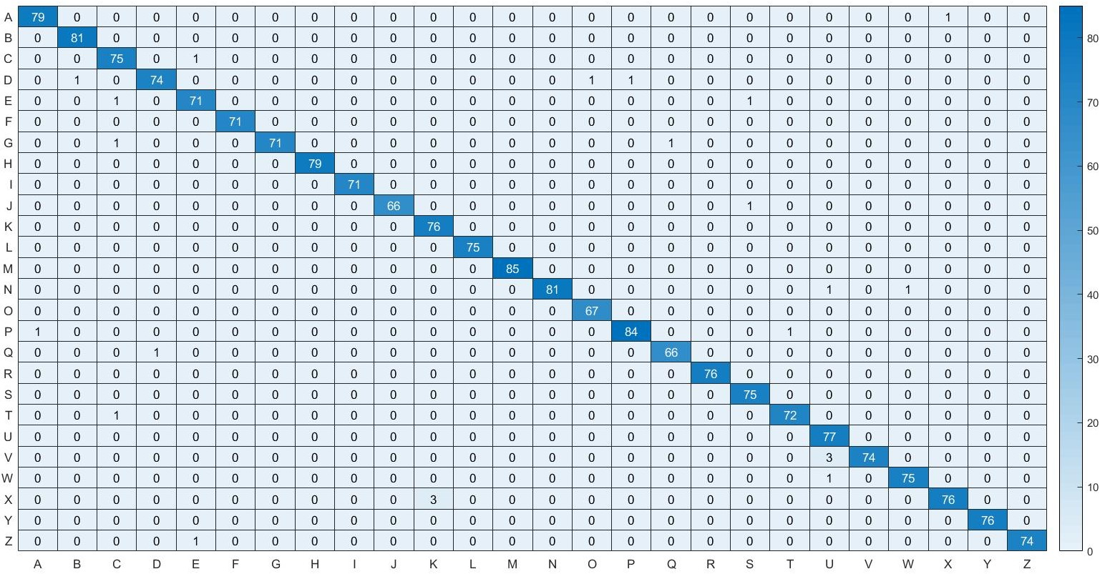
Transfer experiments (3)
La figura mostra la confusion matrix, ogni riga rappresenta la predizione di quella lettera in una delle classi. Gli elementi sulla diagonale sono le predizioni esatte I restanti sono falsi positivi.

Slide 9
Results
 | Validation Accuracy | Validation Loss | Test Accuracy | Execution Time
AlexNet | 98,66% | 0,0747 | 98,78% | 18 min 46 sec
GoogLeNet | 96,83% | 0,1291 | 96,35% | 39 min 59 sec
Inception-v3 | 97,79% | 0,1076 | 98,17% | 148 min 9 sec
ResNet-50 | 97,76% | 0,1174 | 98,02% | 112 min 31 sec
ResNet-101 | 97,22% | 0,1686 | 97,01% | 158 min 47 sec

Slide 10
Conclusion & Further Developments
La rete con le migliori prestazioni sia per quanto riguarda il tempo di esecuzione che la percentuale di predizione è AlexNet.
Lo scopo di questo progetto è quello di paragonare le varie reti basandosi sullo stesso ambiente lavorativo.
Per il futuro si potrebbe usare una macchina con hardware migliore che permetta di allenare altre reti come VGG-16 e VGG-19.
Altro possibile approccio potrebbe essere quello di cercare i parametri ottimali per ogni rete e poi confrontare le performance.

